Slide 1


公益財団法人鉄道弘済会
第62回社会福祉セミナー 講座②
2026年7月5日（日）
求められる支援者像とは
〜笑う門にはハッピーカムカム〜
社会福祉法人長野県社会福祉協議会
わかさぽBase 生活相談員
傳田 清

Slide 2
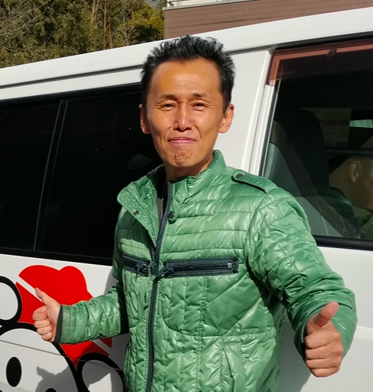


社会福祉法人長野県社会福祉協議会
生活相談員
※中小企業家同友会へ加入（2025年1月)
特定非営利活動法人NPO ホットライン信州
信州こども食堂ネットワーク 事務局長
社会福祉法人中野市社会福祉協議会
中野市ボランティア連絡協議会 会長
非営利団体信州Gプロジェクト 代表
※活動目的「すべては信州の笑顔のために」
※2017年設立

Slide 3
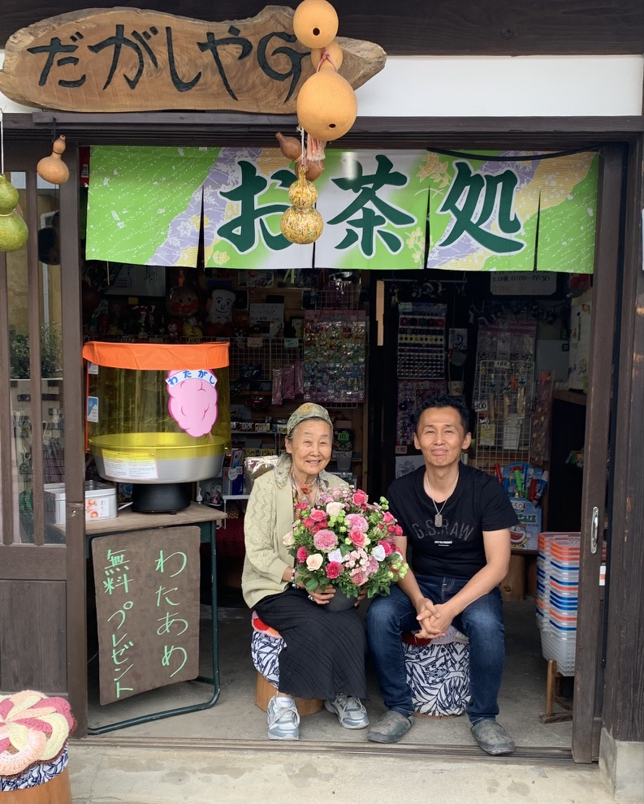
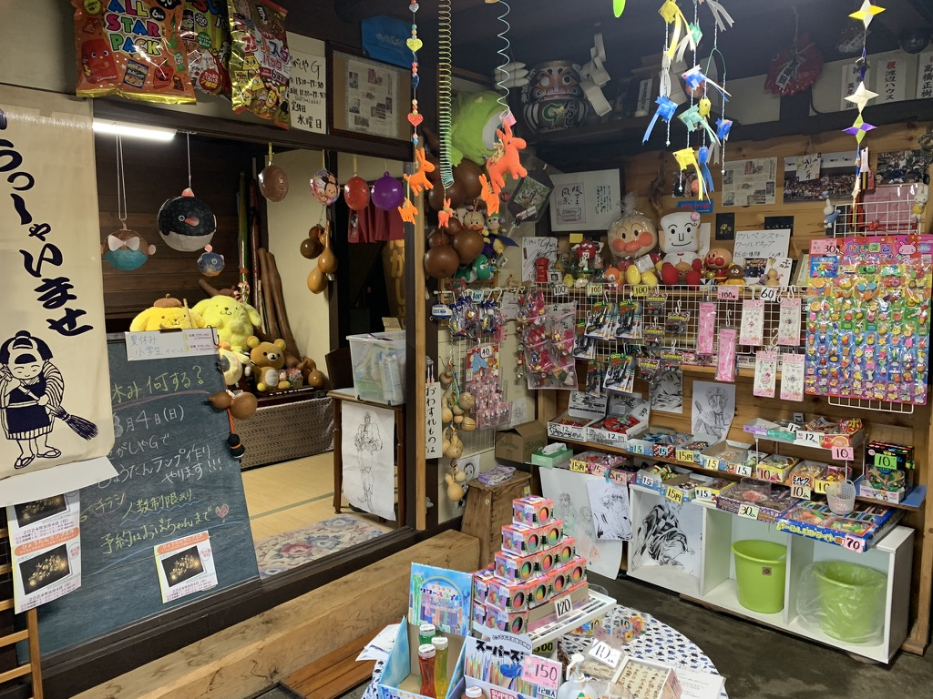
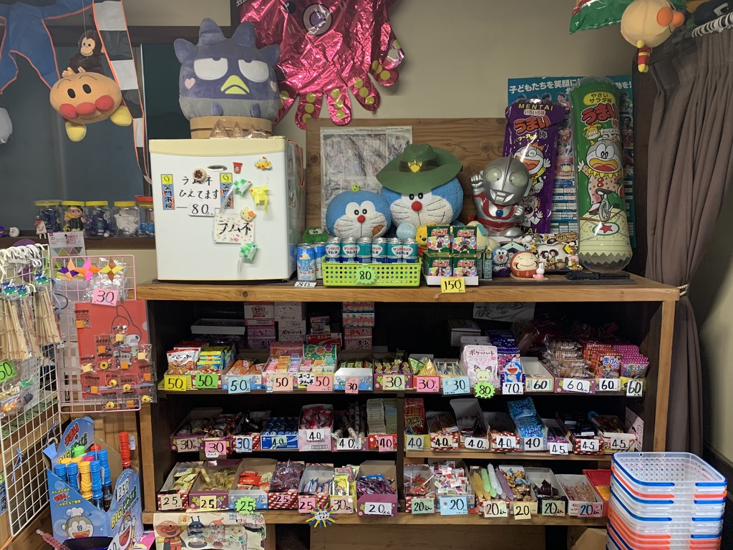
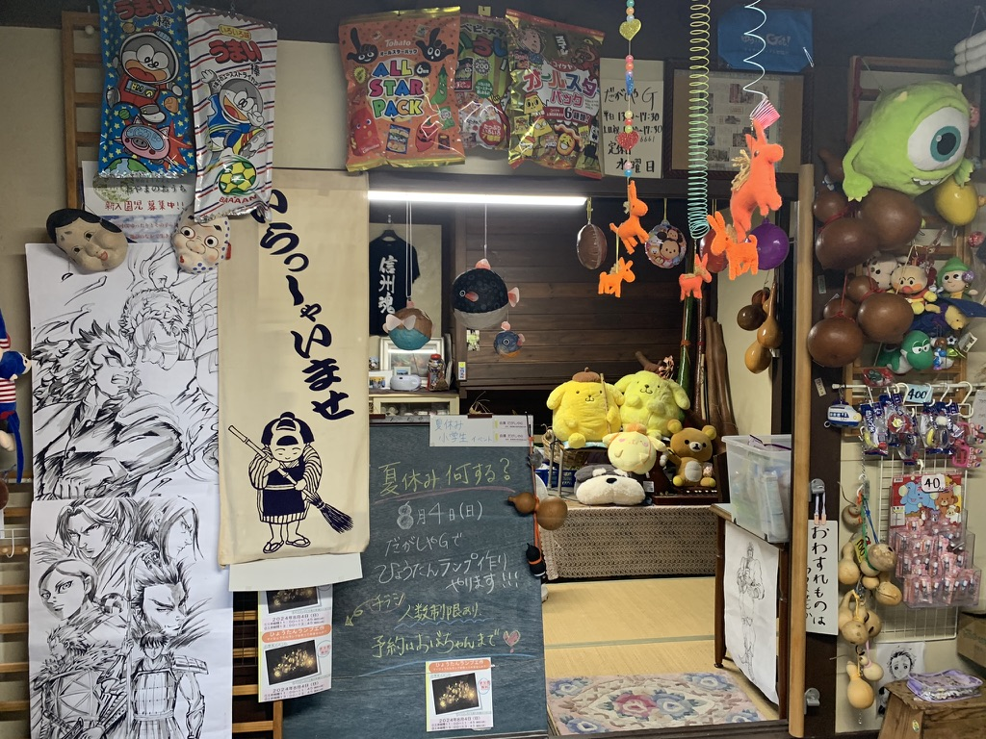
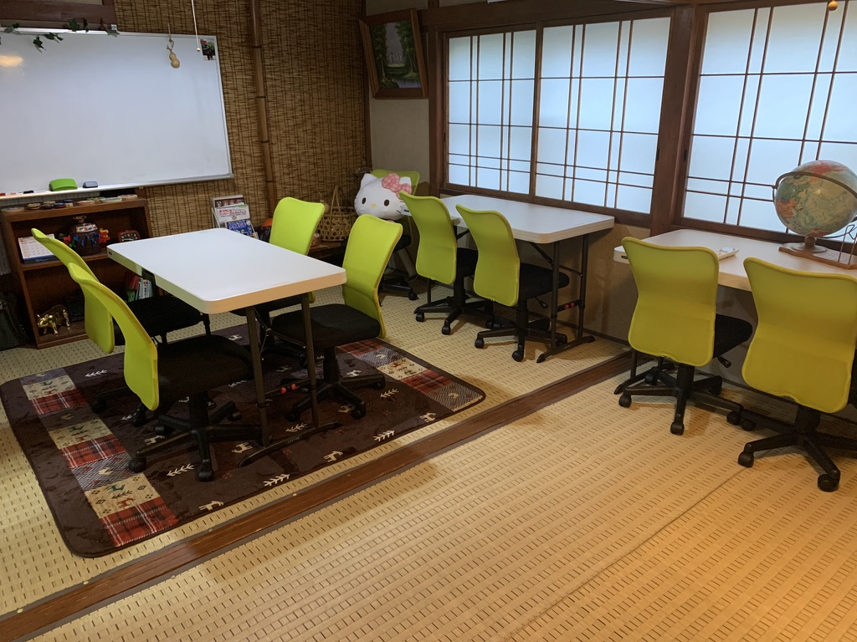
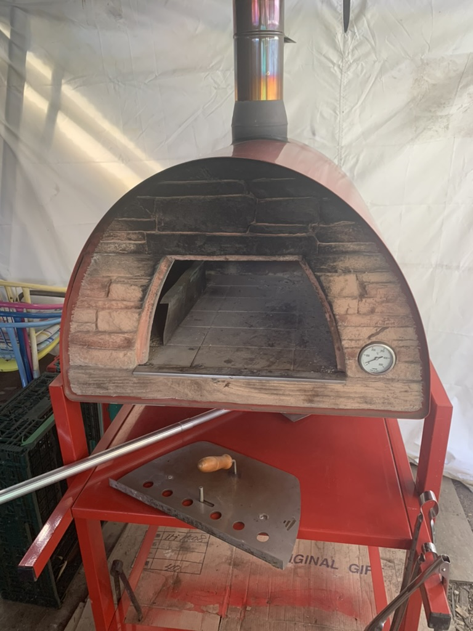
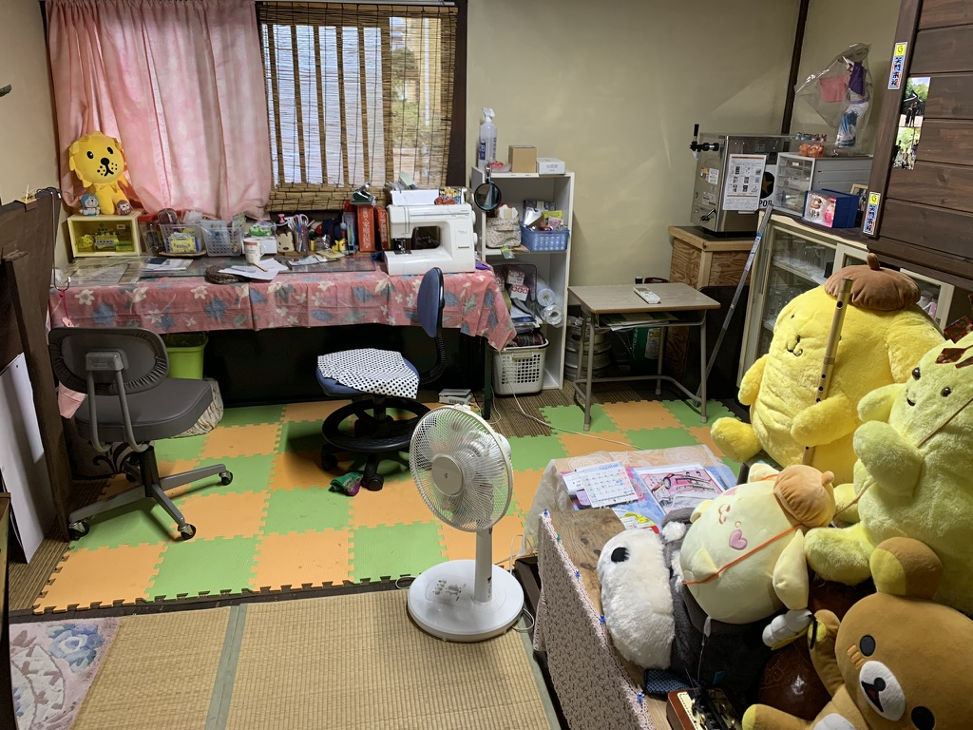
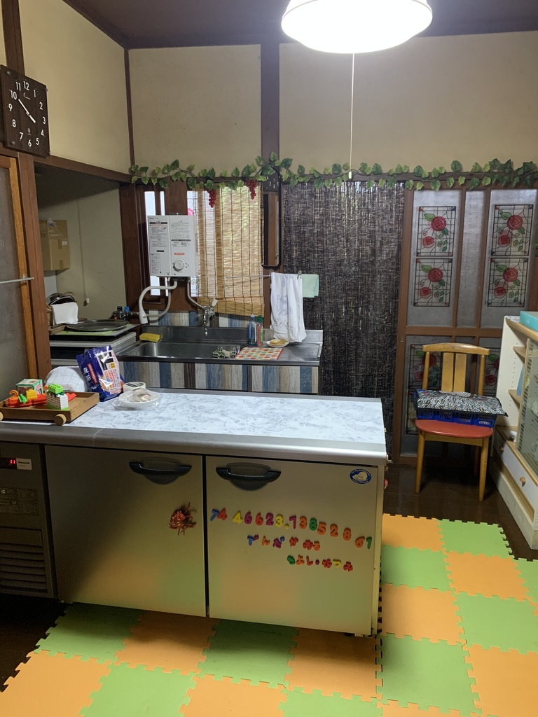
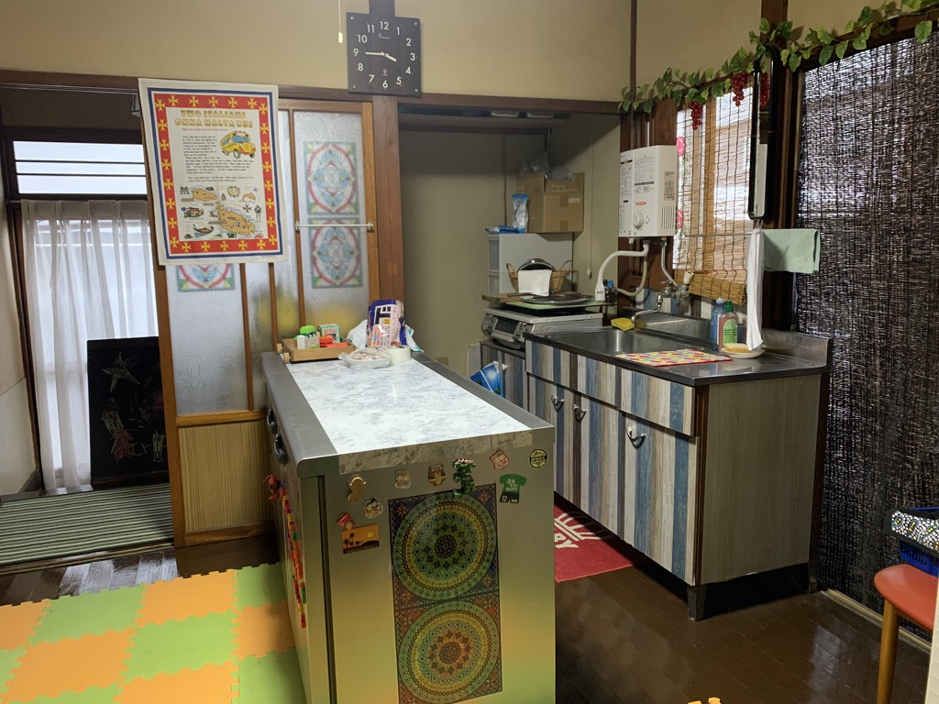
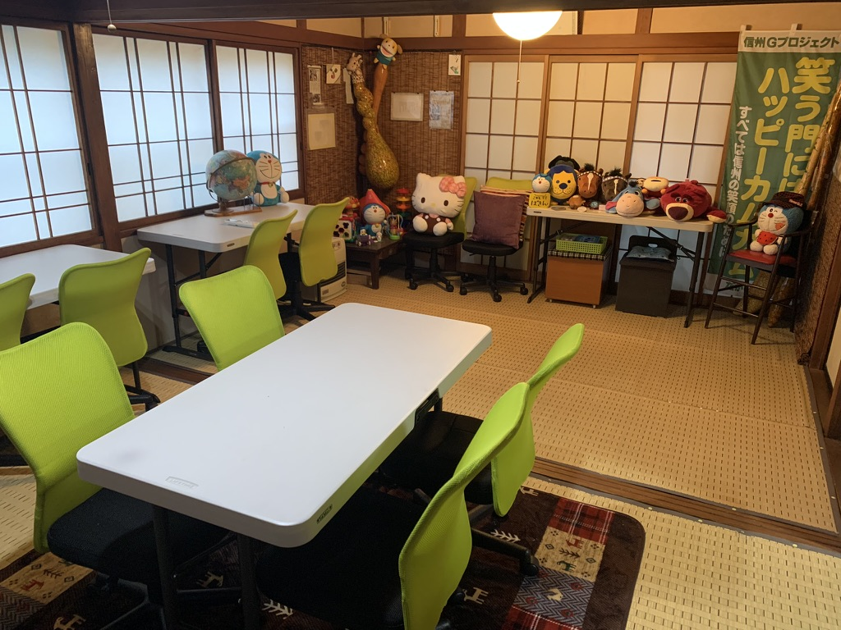
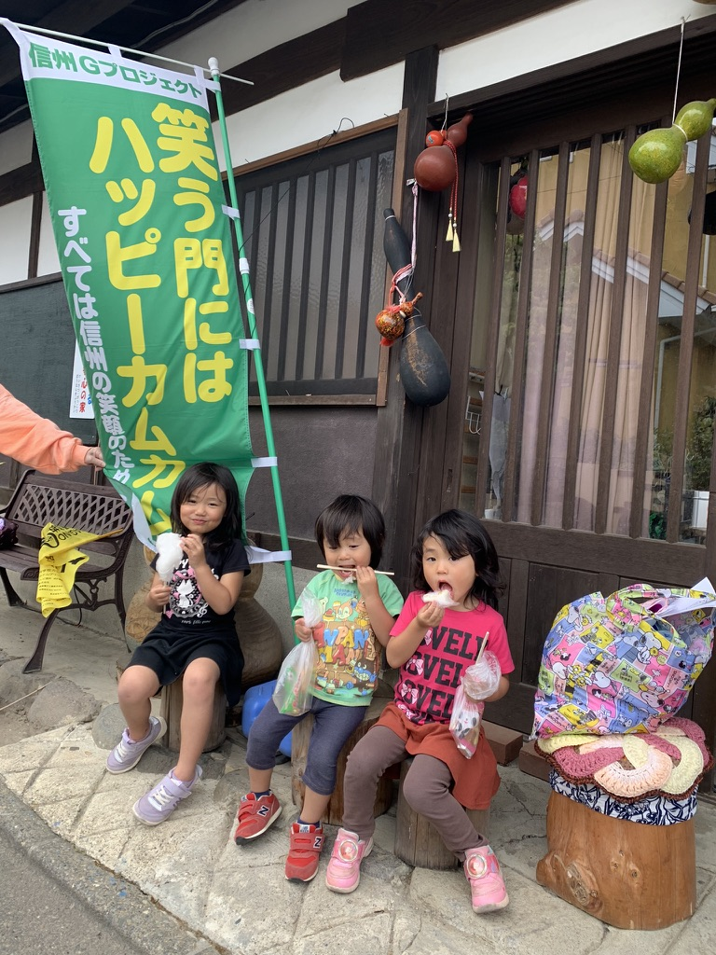
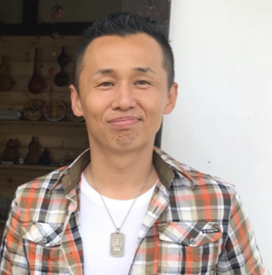
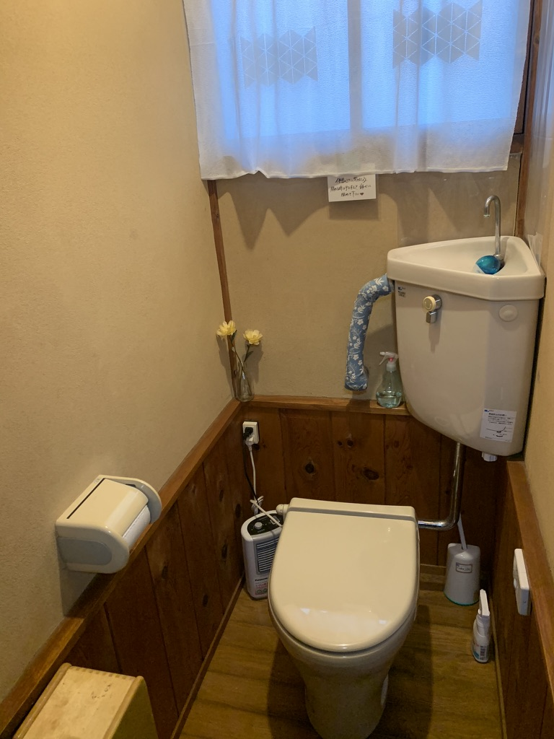
だがしやG 2018年5月13日オープン
母の居場所
キッチン
非営利団体信州Gプロジェクト
だがしやGには「夢がある」
所在地：中野市西条1089
フリースペース

Slide 4

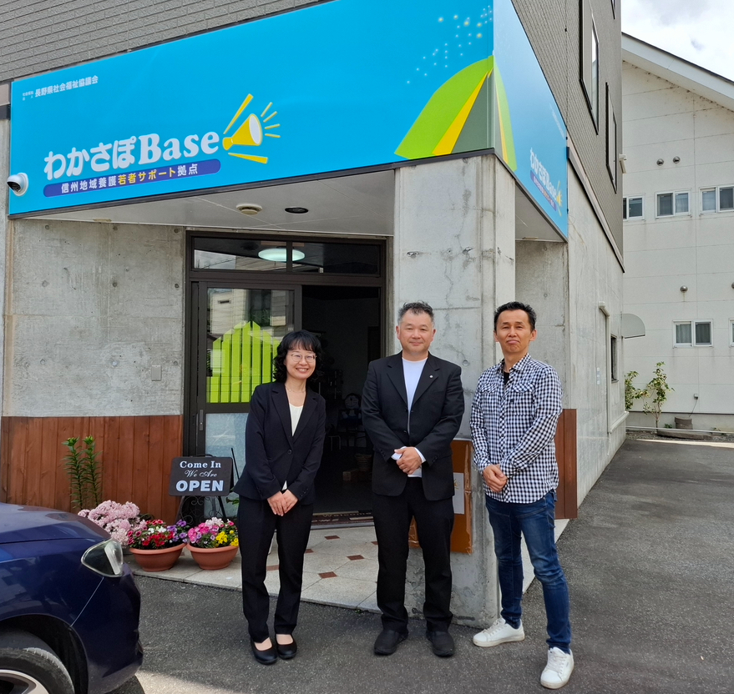
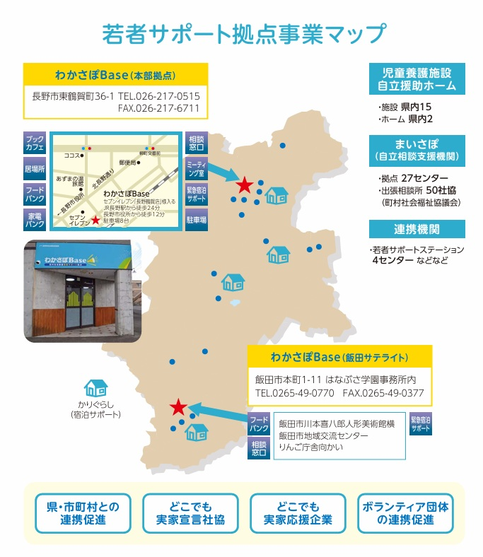
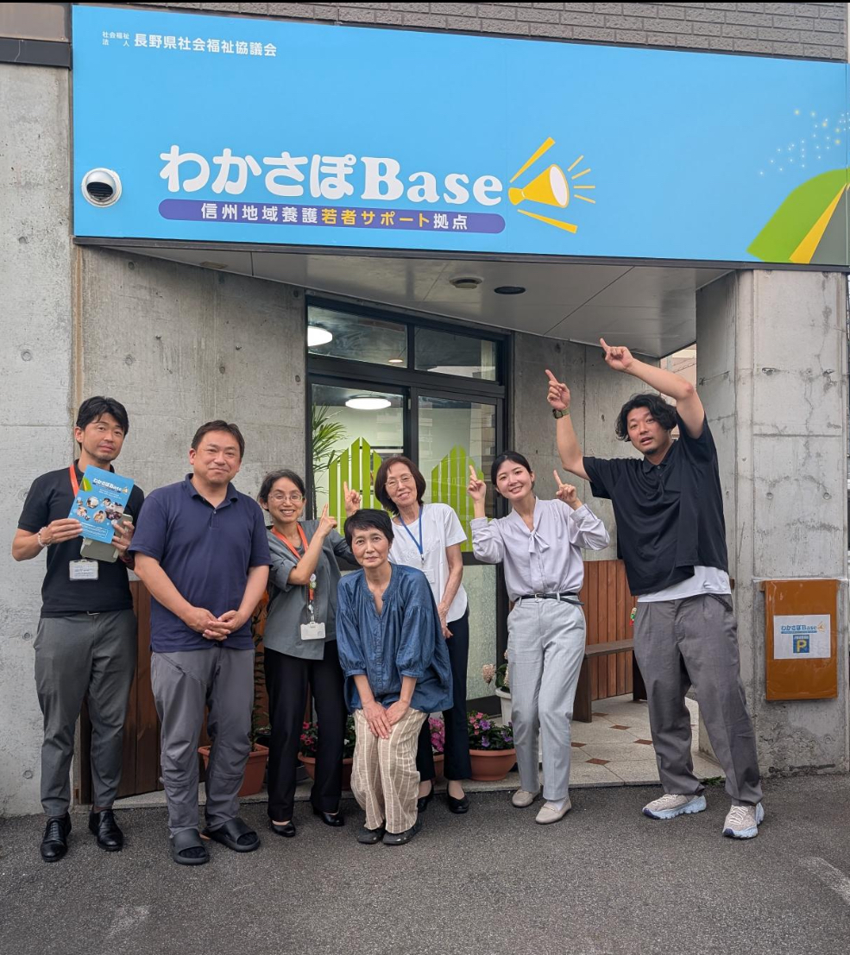
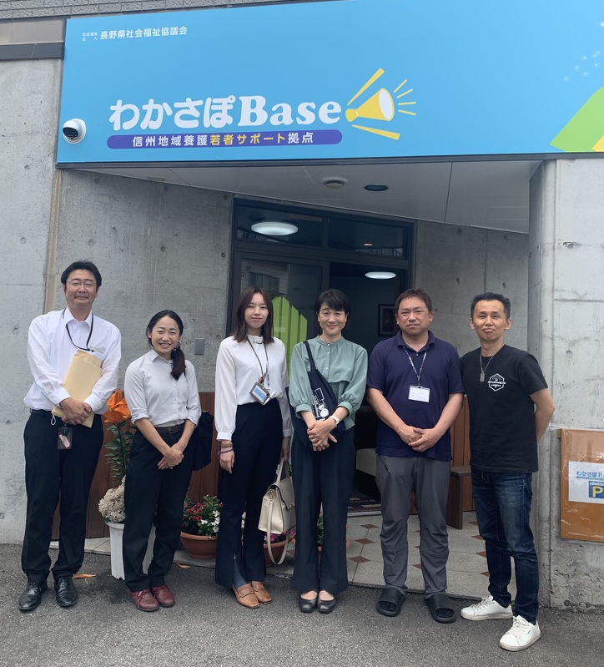
中小企業家同友会
こども家庭庁
&
かりぐらしS（長野市）
2026年2月5日スタート
長野保護観察所
わかさぽBase 2025年4月24日オープン

Slide 5
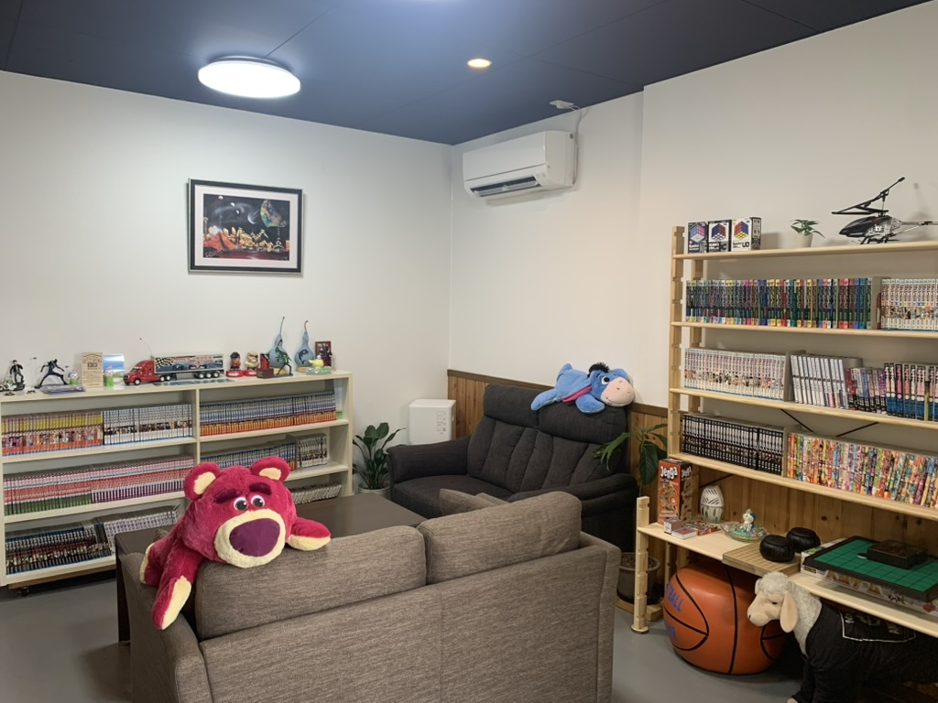
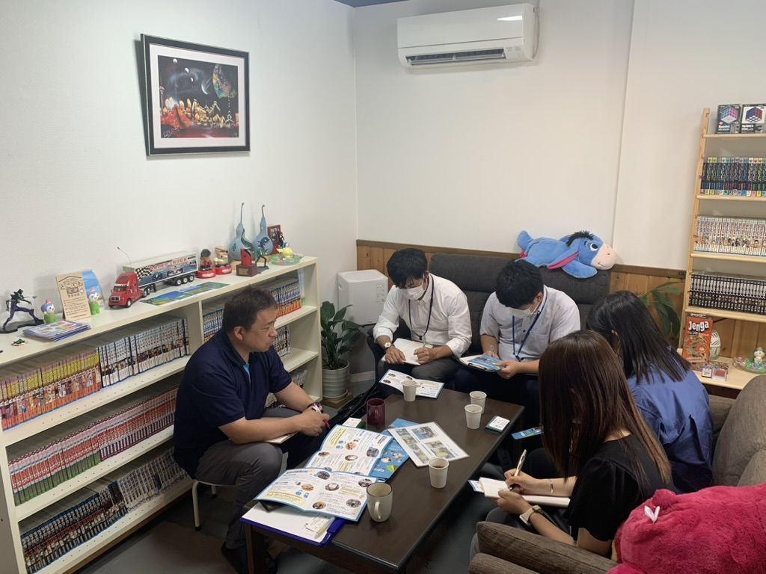
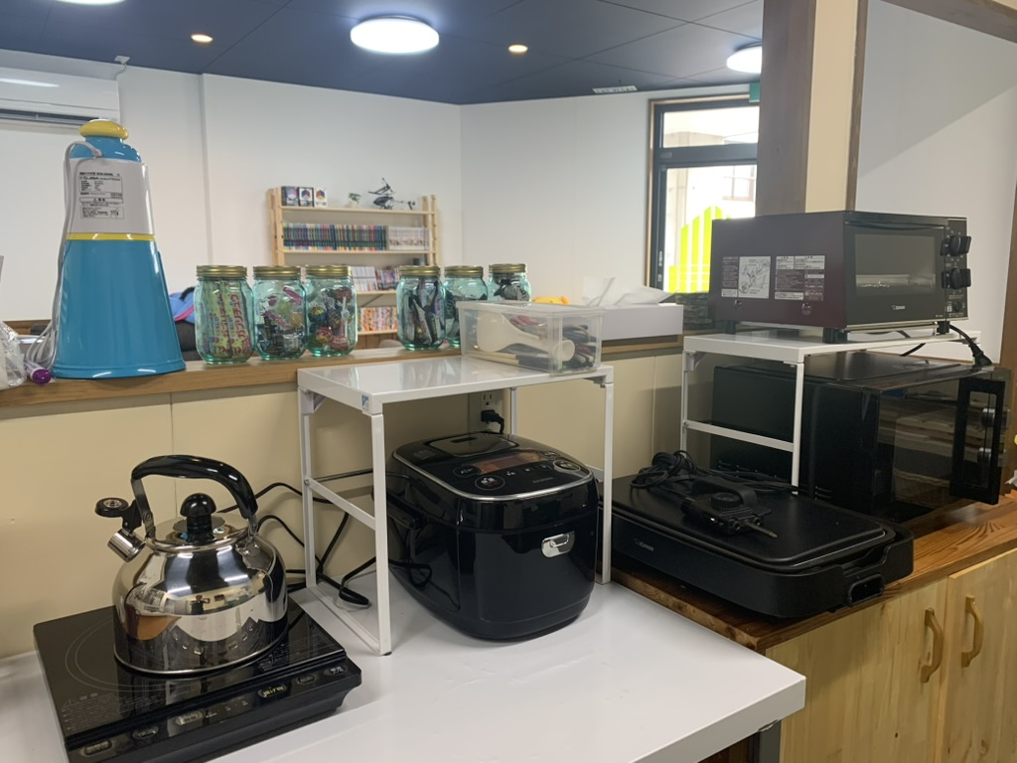
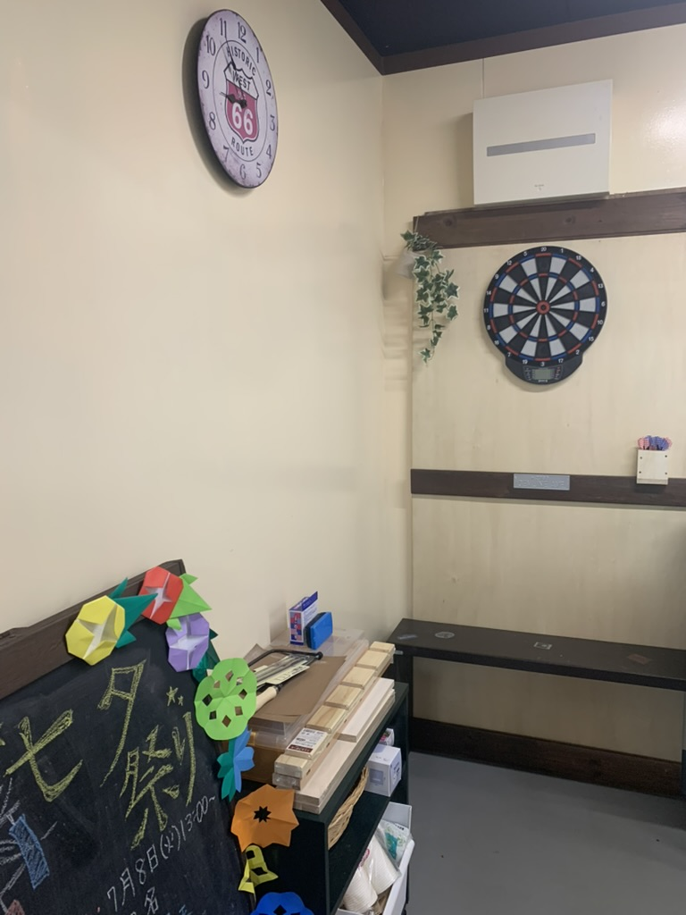
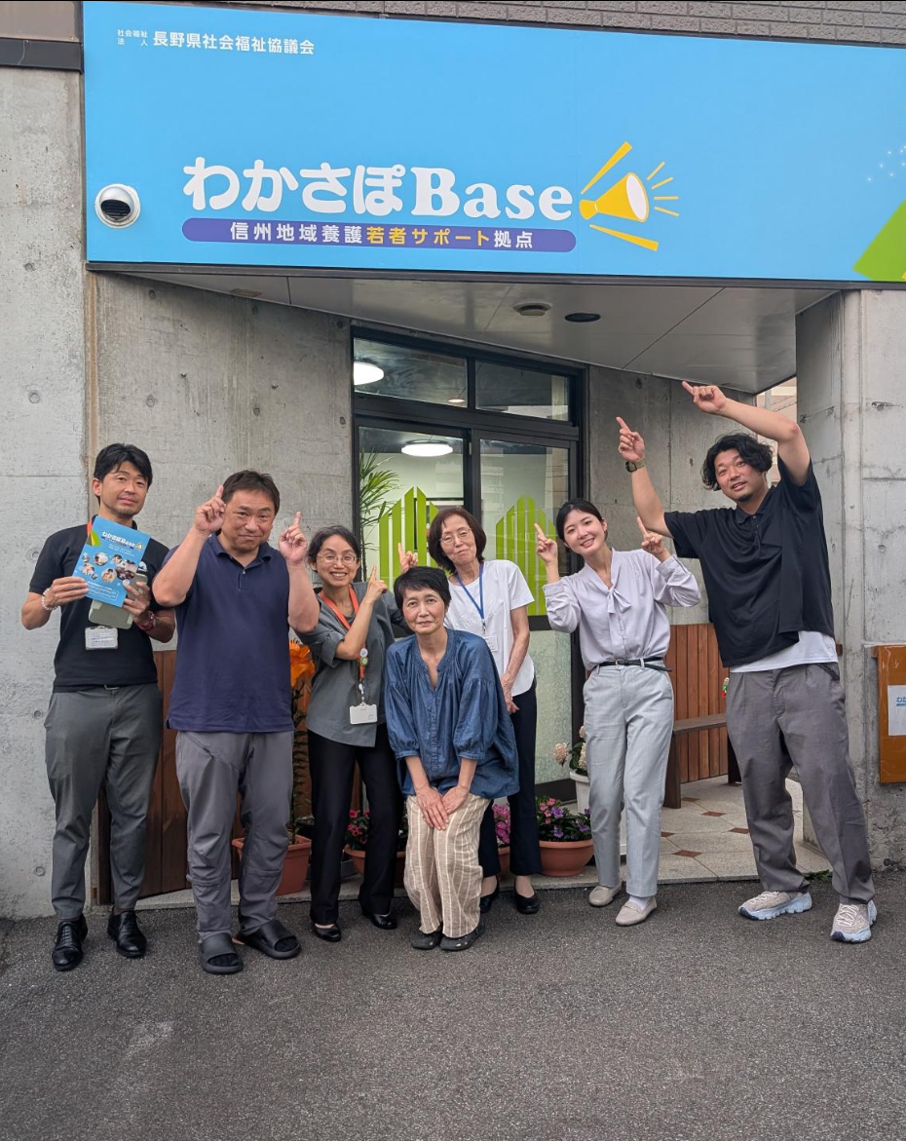
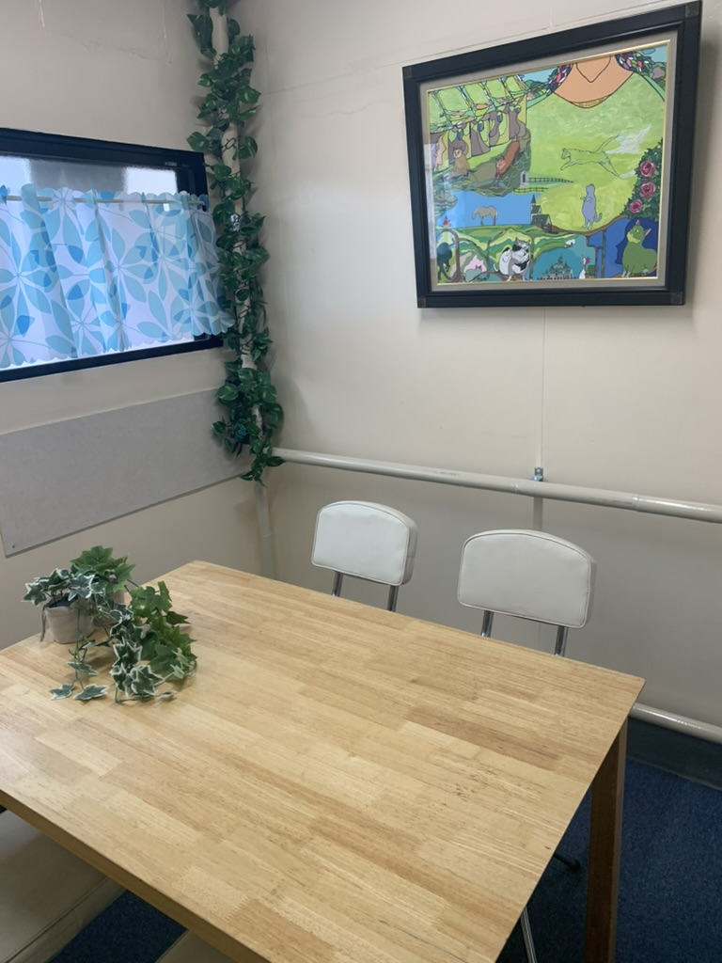
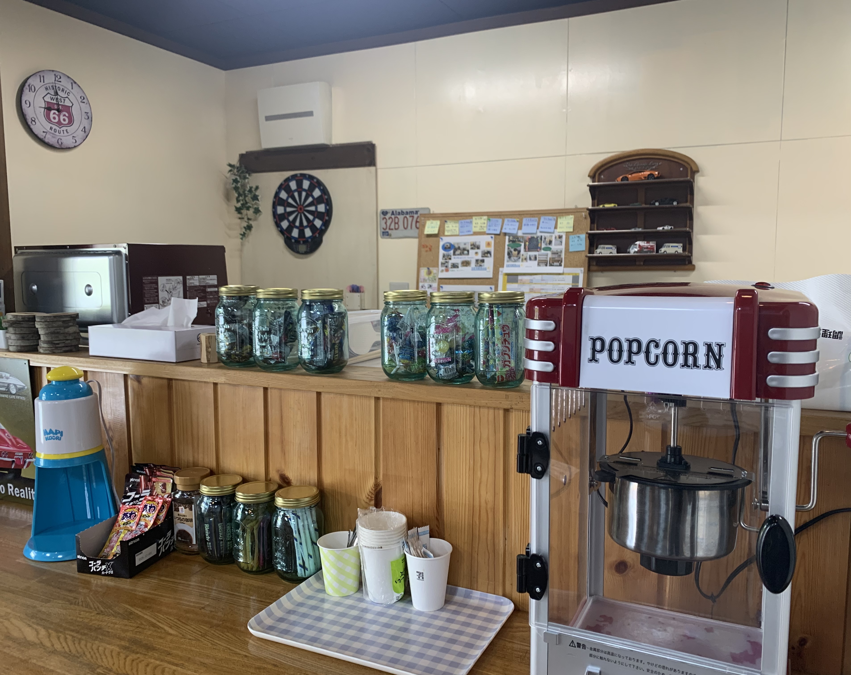
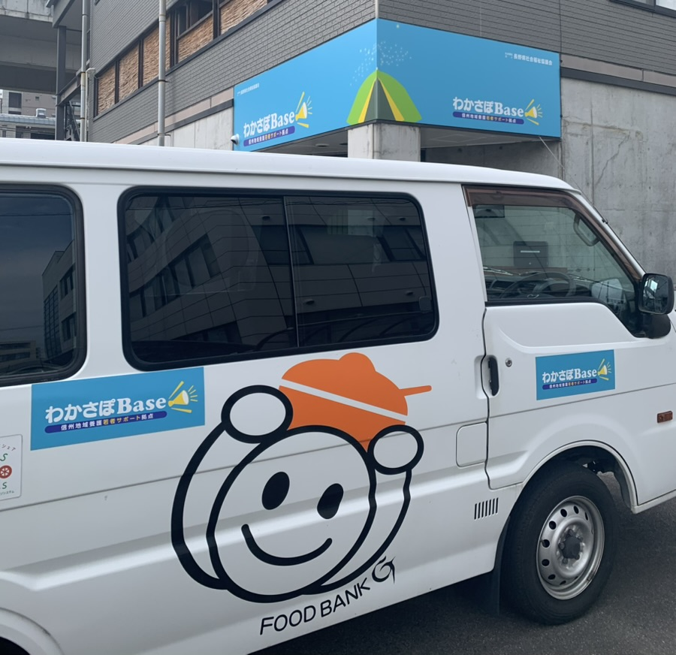
わかさぽBaseへ
ようこそ
中央児童相談所×わかさぽBase
こども家庭庁×わかさぽBase

Slide 6
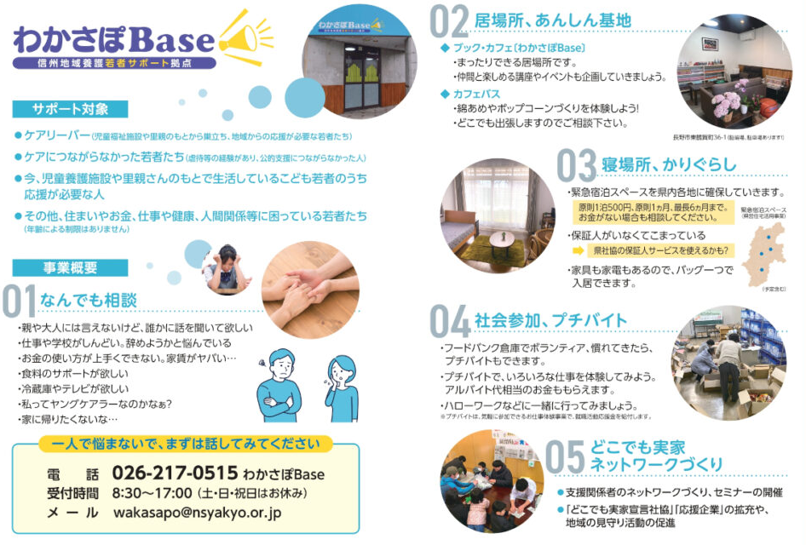
中小企業家同友会と連携
まいさぽ・ハローワーク
児童養護施設・病院・
北部障がい者支援センター・
保健センター・サポステなど
宣言社協43カ所

Slide 7
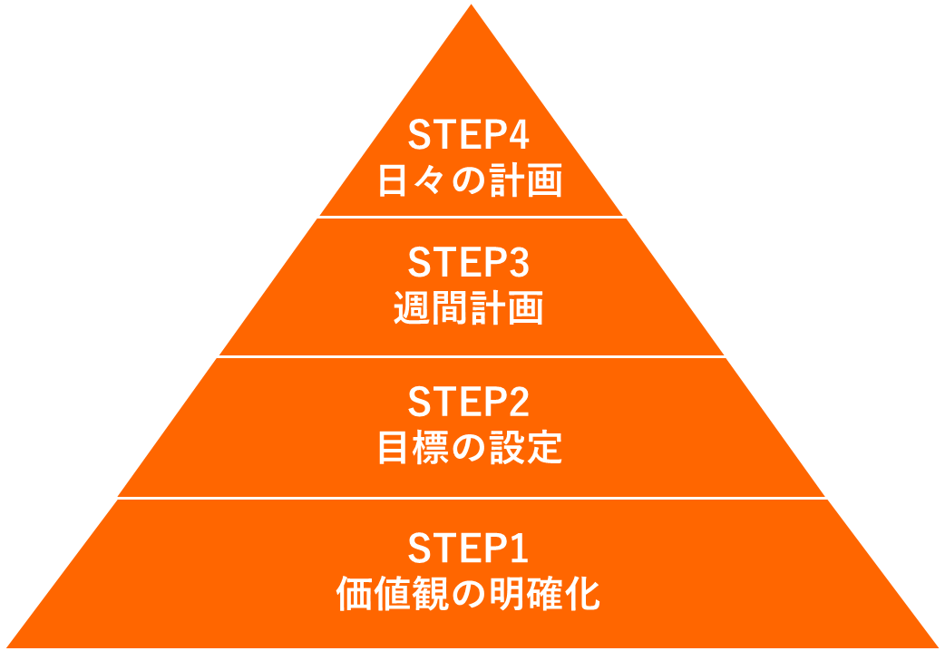
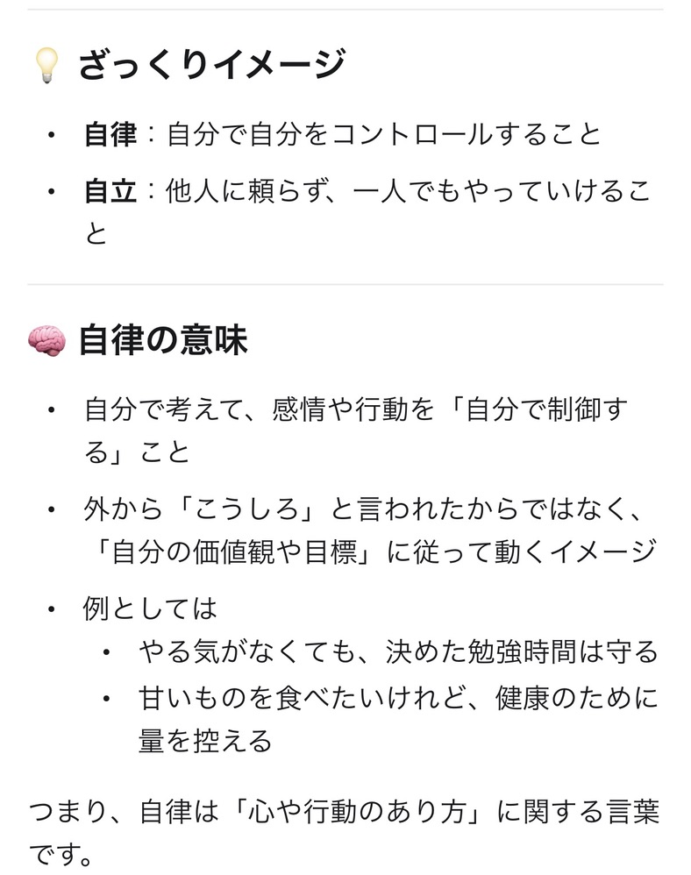
若者との信頼関係構築のために意識していること
①４つのルーズを犯さない。
１）約束にルーズ
２）時間にルーズ
３）お金にルーズ
４）異性にルーズ
②若者の自律を応援して価値観を大切にする。
自分自身も目標、夢を持ち、支援臭を出さない。
ex)オセロ好き若者との出会い
③自分ベクトル、若者と共に歩み、共に成長する。
こども・若者への感謝
ex)児童養護施設で働いていた時代の自分

